Slide 1
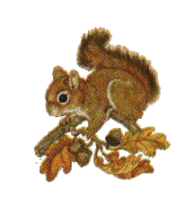
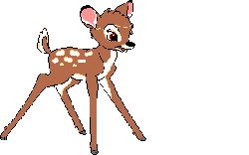
Lesné hádanky
Prispela: Natália Kynclová

Slide 2
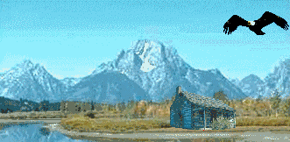
Hádanka č.1
Umelcom je
ona veľkým,
krásu, zdravie núka všetkým.
Chodiť do nej
je výhoda.
Čo je to?
PRÍRODA

Slide 3
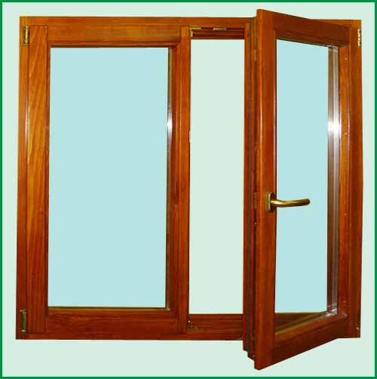
Hádanka č.2
Do izby oblokom
vstupuje,
ale oblok neotvára.
Čo je to?
SLNIEČKO

Slide 4
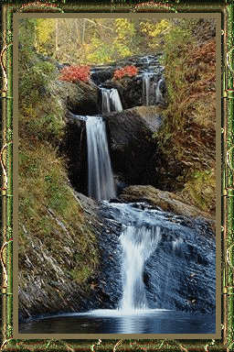
Hádanka č.3
Valí sa z vysokej
hory
a nepoláme sa.
Čo je to?
VODA,
BYSTRINA

Slide 5
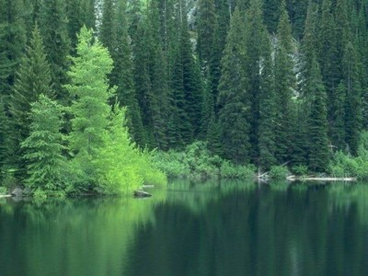
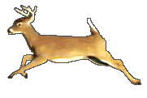
Hádanka č.4
Veľa stromov,
mach i tráva,
malý srnec
sa tu hráva.
Čo je to?
LES

Slide 6
Hádanka č.5
Cez leto je košatý,
v zime príde o šaty.
Čo je to?
STROM

Slide 7
Hádanka č.6
Nemá hlavu jeden mladík bosý,
má len klobúk,
na nohe ho nosí.
Čo je to?
HRÍB

Slide 8
Hádanka č.7
V lese ju nájdete
v červenej šatke,
očká má privreté
a líčka sladké.
Čo je to?
JAHODA

Slide 9
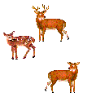
Hádanka č.8
Pyšný kráľ
chodí v lese,
na hlave strom
si nesie.
Čo je to?
JELEŇ

Slide 10
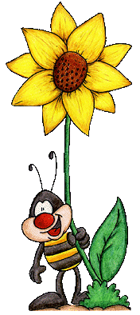
Hádanka č.9
Raždie drúzga,
drevo láme,
dup- dup,
čo ho
nepoznáte?
Poznáme ho hneď,
veď je to...
MEDVEĎ

Slide 11
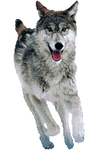
Hádanka č.10
S kamarátmi
v horách loví
ten šedivec
rozprávkový.
Čo je to?
VLK

Slide 12
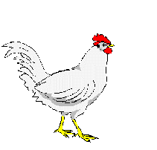
Hádanka č. 11
Prvá stopa, druhá, tretia....
v polotme jej oči svietia.
Stopuješ ju –už si pri nej,
nachytáš ju pri kuríne.
Čo je to?
LÍŠKA

Slide 13
Hádanka č.12
Skáče z výšky bez padáka
a nič sa jej nestane.
Behá sem-tam po haluziach,
nájde šušku - zastane.
VEVERIČKA

Slide 14
Hádanka č.13
Červenú čiapočku
doktor nosí,
červíčka v strome hľadá.
Klopi –klopi na kôru,
prebúra mu komoru.
Čo je to?
ĎATEĽ

Slide 15
Hádanka č.14
Cez deň si v úkryte
tichučko počká,
v noci von vyletí,
svietia jej očká.
Čo je to?
SOVA

Slide 16
Hádanka č.15
Ktorý vtáčik
je vždy jedináčik?
Prečo?
KUKUČKA

